Slide 1
時光機的都市傳說
APSID 戴君諺
Notes:
大家好，我今天要來分享一些關於時光機的故事

Slide 2
01
現實中的時光機
Notes:
時光機通常只會出現在科幻作品中，
但在目前的理論上時光機是有機會可以實現的，
而現實中就有人將畢生心血花在研究時光機上，
今天要介紹的就是號稱理論上最接近時光機的男人-馬雷特教授。

Slide 3
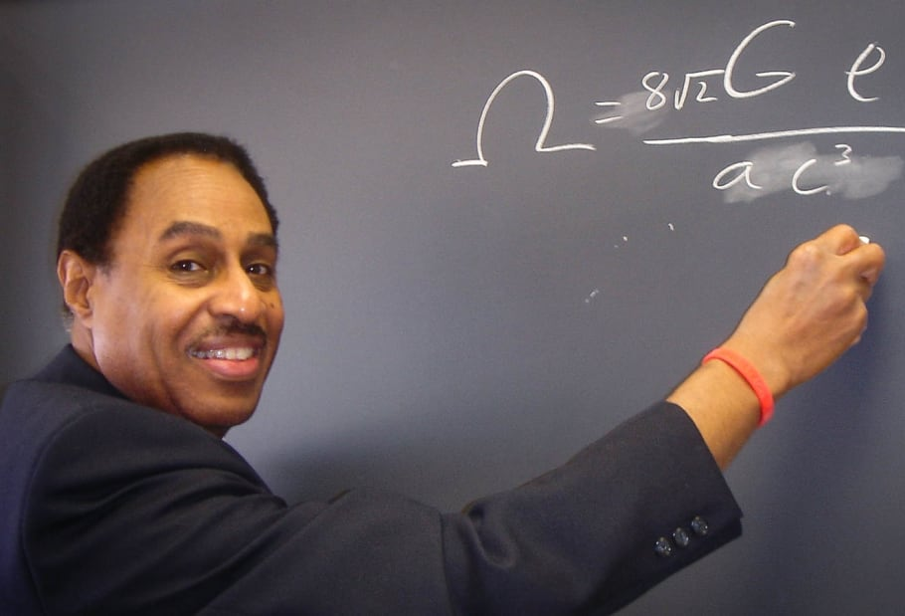
馬雷特(Ronald L. Mallett)
美國康涅狄格大學理論物理學教授
在物理期刊上發表論文討論時光機
的可行性
時光機相關的學術研究
"Weak gravitational field of the electromagnetic radiation in a ring laser", Phys. Lett. A 269, 214 (2000)
"The gravitational field of a circulating light beam", Foundations of Physics 33, 1307 (2003)
Notes:
馬雷特是非裔美國人，美國第七十九位黑人物理博士，並在美國康涅狄格大學擔任理論物理學教授。現年75歲
自幼受科幻小說的影響決心要建造出時光機。
他也有在物理學期刊上，發表了許多論文， 討論時光旅行的可能性

Slide 4
時光機理論
能量影響時間
能量旋轉
產生封閉時間迴圈
Notes:
他的時光機理論由三部分組成:
首先根據相對論中能量會影響時空的效應，選擇使用強大的能量來對時空產生扭曲，並藉由能量的旋轉來拖曳時空產生時間的封閉迴圈，以建立出時光機
下面會對每一個部分進行解說

Slide 5
狹義相對論
能量質量等價
$$E=mc^{2}$$
能量影響時間
能量旋轉
產生封閉時間迴圈
Notes:
從愛因斯坦的狹義相對論和廣義相對論中可以知道能量如何影響時間。
狹義相對論中最著名的公式e=mc^2代表的意思是能量和質量等價

Slide 6

廣義相對論
$$R_{μv}−\frac{1}{2}Rg_{μv}=\frac{G_{N}}{8πc^{4}}T_{μv}$$
時空的結構 = 空間中能量的分布
能量影響時間
能量旋轉
產生封閉時間迴圈
Notes:
廣義相對論中的愛因斯坦方程式則是用等號連結了「時空的結構」和「空間中能量的分佈」兩個物理觀念
愛因斯坦把傳統物理中的「重力」概念解釋成一種「時空結構扭曲」的現象，而這個扭曲程度的大小，則由空間中能量分佈「不均勻」的程度來決定。

Slide 7
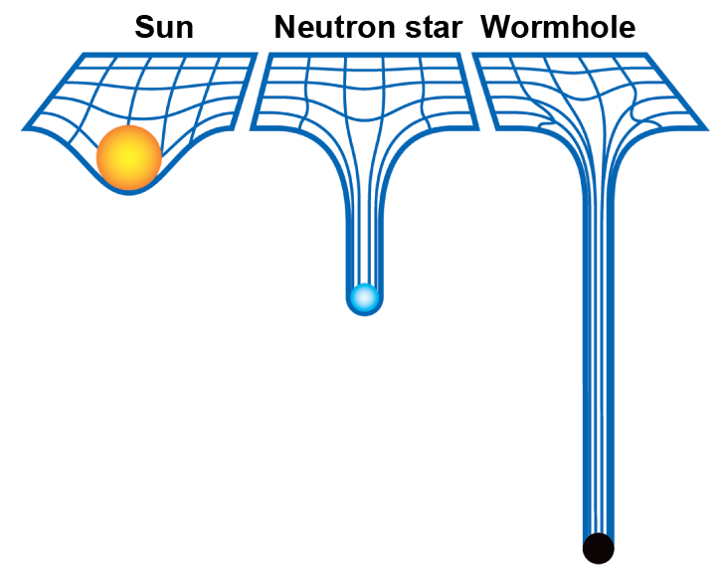
能量分布均勻
能量分布不均勻
能量影響時間
能量旋轉
產生封閉時間迴圈
Notes:
這張圖說明能量分佈越是不均勻，則時空結構就越扭曲，其所表現出來的重力現象也就越大，同時也會讓時間的流逝變慢。

Slide 8
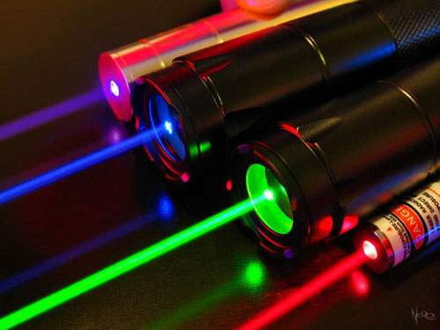
能量影響時間
能量旋轉
產生封閉時間迴圈
Notes:
因此他選擇用雷射作為影響時間的能量來源

Slide 9
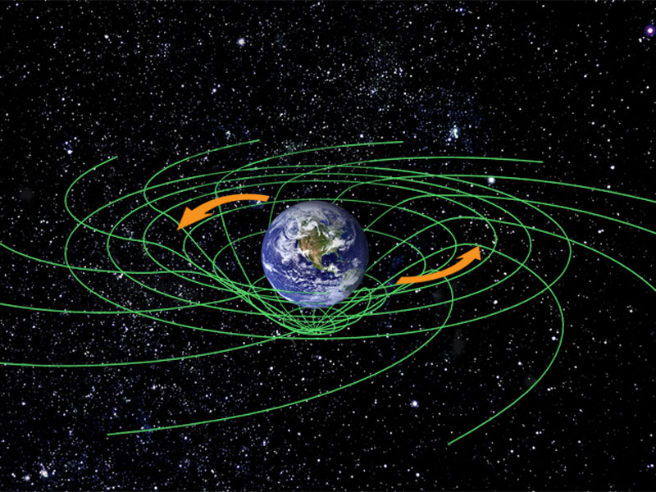
參考系拖曳
根據廣義相對論處於轉動狀態的質量會對其周圍的時空產生拖曳的現象。
能量影響時間
能量旋轉
產生封閉時間迴圈
Notes:
由於廣義相對論預言了處於轉動狀態的質量會對其周圍的時空產生拖曳的現象

Slide 10
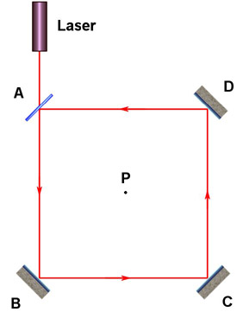
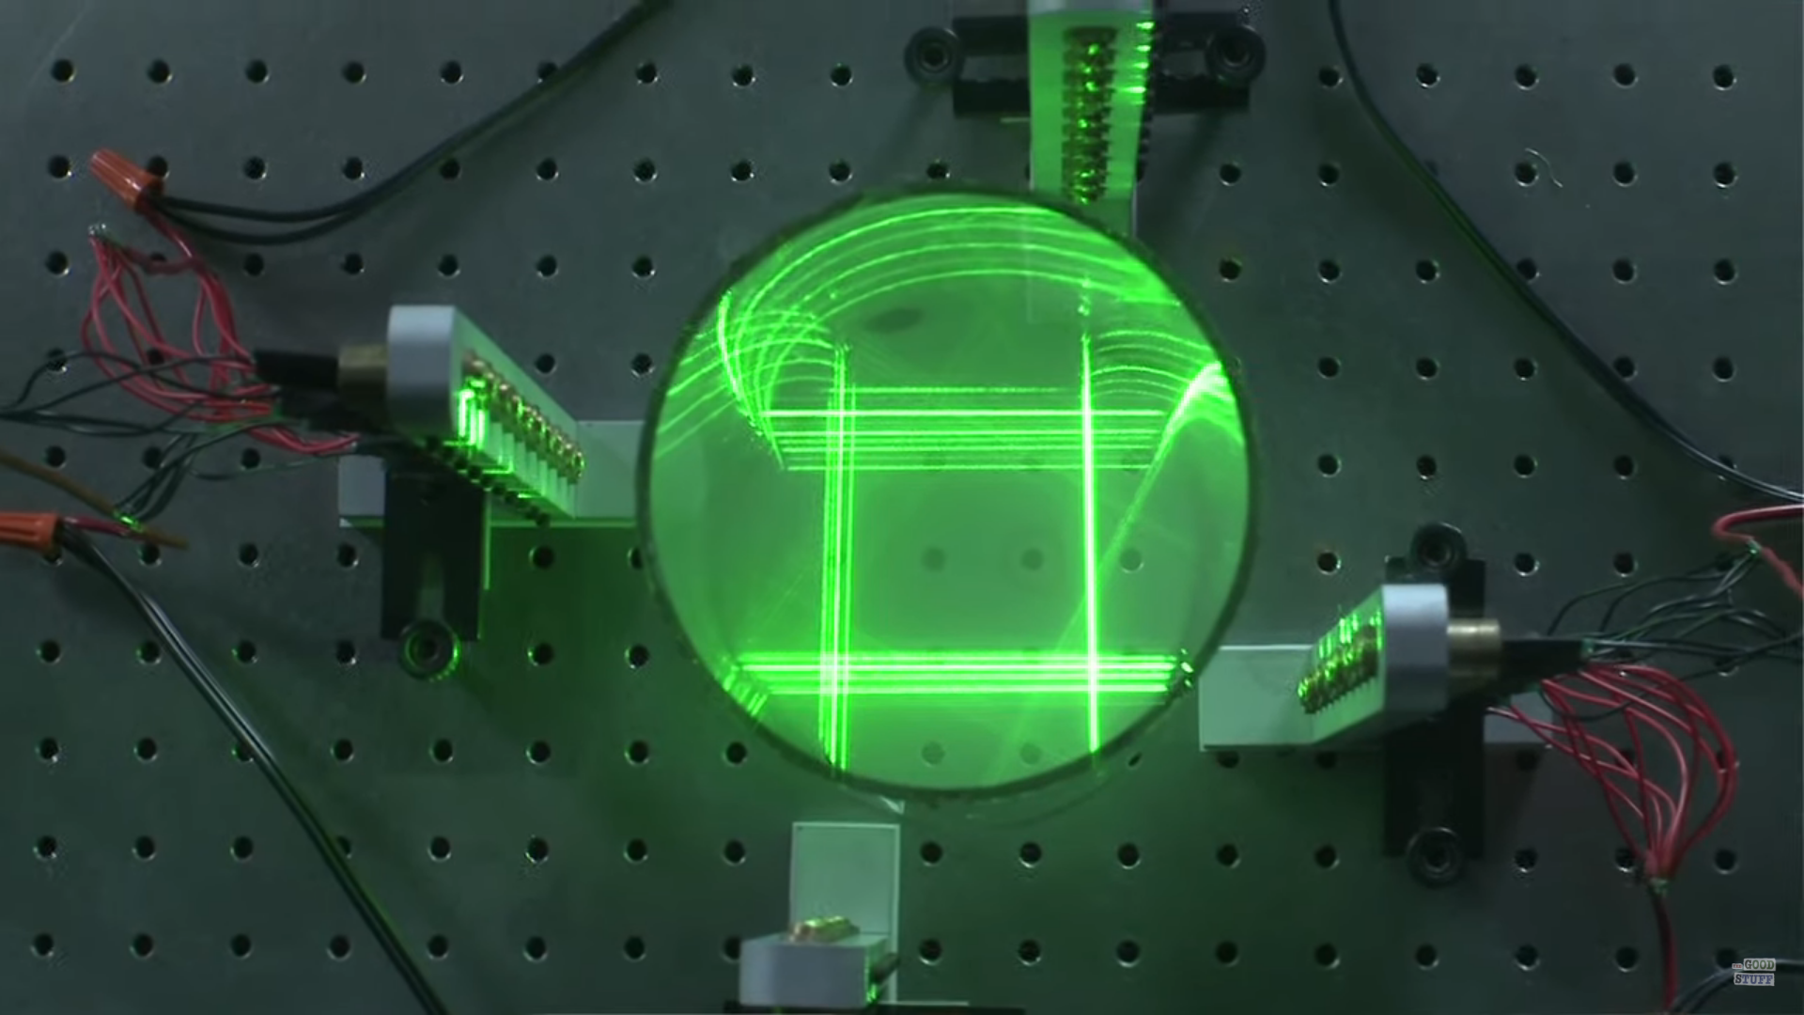
循環雷射
能量影響時間
能量旋轉
產生封閉時間迴圈
Notes:
所以他將雷射光束用鏡子反射構成迴圈，用這種高能的循環光束造成小範圍的時空扭曲

Slide 11
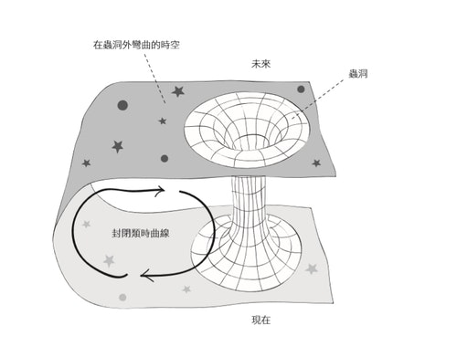
封閉時間迴圈
未來
蟲洞
過去和未來的時空被扭曲到連在一起，從而產生過去和未來間的通道。
過去
能量影響時間
能量旋轉
產生封閉時間迴圈
Notes:
當在足夠的能量下，循環激光可能不僅會產生幀拖曳現象，還會產生封閉時間迴圈，
封閉時間迴圈就是過去和未來的時空被扭曲到連在一起，從而產生過去和未來間的通道

Slide 12
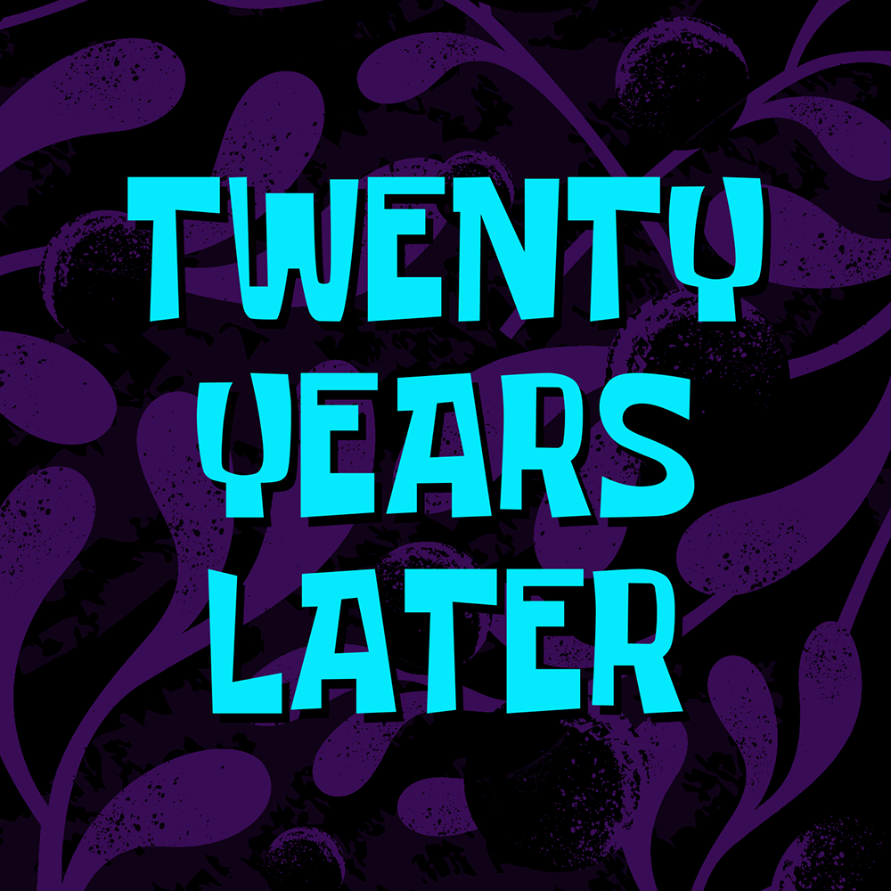
實驗結果
將一顆自旋的中子打進上述的循環雷射中，計算中子旋轉的結果，觀察到中子發生了時間遲滯的現象。
根據理論最早只能回到此時光機啟動的時間點。
Notes:
作者將一顆自旋的中子打進上述的雷射迴圈中，計算中子旋轉的結果，觀察到中子發生了時間遲滯的現象。
根據理論最早只能回到此時光機啟動的時間點。
不過作者的研究發表距今也已經十多年了，目前還是沒有其他消息，這也是把他歸類為都市傳說的原因。

Slide 13
02
最有名的時間旅行者
Notes:
接下來介紹的是最有名的時間旅行者

Slide 14
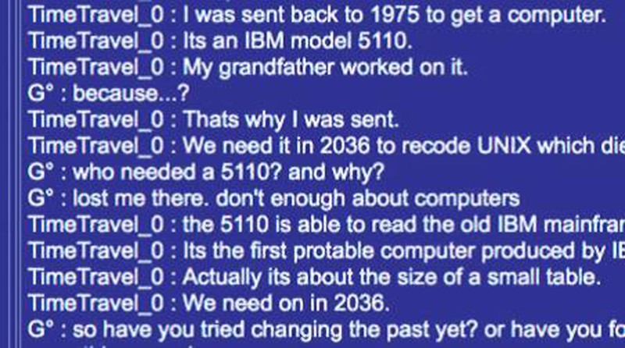
約翰·提托(John · Titor)
於2000~2001年出現在美國的網路討論版上
Notes:
這張圖是他當時在網路討論版上的留言

Slide 15
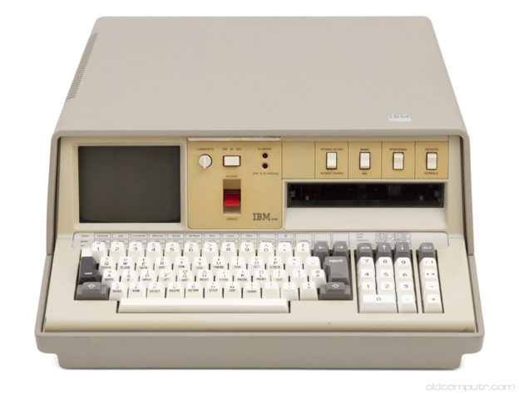
使命
提托宣稱他是一個從2036年來的美國軍人。受軍方指揮，搭乘時光機回到過去，拿回IBM 5100電腦，用IBM 5100手冊上沒寫的電腦語言翻譯功能為一些舊式的電腦程式除錯。
Notes:
用IBM 5100手冊上沒寫的電腦語言翻譯功能為一些舊式的電腦程式除錯，
由於這個功能在他講出來之前只有一部分相關人士知道，因此大大提高了身為時間旅行者可信度

Slide 16
成功的預言
2003年 伊拉克戰爭
2004年 印尼大地震
2007年 歐洲核子研究組織(CERN)建造大型強子對撞機
2011年 日本311大地震
Notes:
他曾經預言成功的事件有伊拉克戰爭、印尼大地震、建造大型強子對撞機、日本311大地震
不過這種時間旅行者預言很多都是事情發生後後人再根據一些模糊的用語自行解釋去符合成事實
但和其他時間旅行者不同的地方是它在那個年代能提出一套完整的時間穿越理論
所以下面來介紹約翰提托的時光機

Slide 17
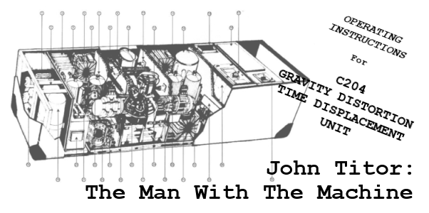
C204型重力變形時間轉移裝置
歐洲核子研究組織(CERN)發明
使用次數:1年2次
最大穿越時間:60年

Slide 18
原理
調整重力場產生兩個黑洞
兩個黑洞互相抵消
過大的重力
藉由黑洞中心強大的重力場產生的封閉時間迴圈穿越時空

Slide 19
調整重力場產生兩個黑洞
兩個黑洞互相抵消
過大的重力
藉由黑洞中心強大的重力場產生的封閉時間迴圈穿越時空

Slide 20
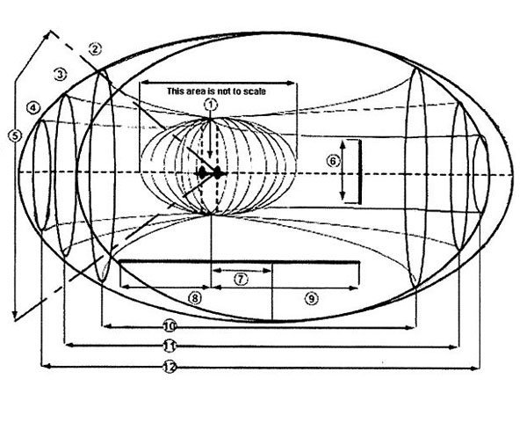

Slide 21
為什麼產生兩個黑洞?
調整重力場產生兩個黑洞
兩個黑洞互相抵消過大的重力
藉由黑洞中心強大的重力場產生的封閉時間迴圈穿越時空

Slide 22
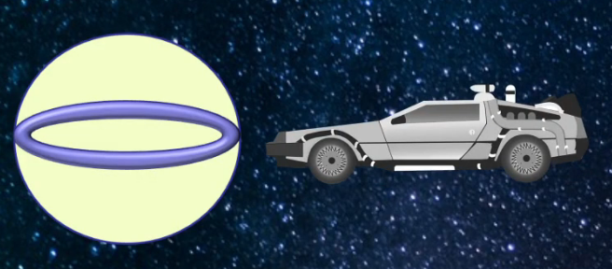
如果只用一個黑洞進行穿越…
黑洞

Slide 23
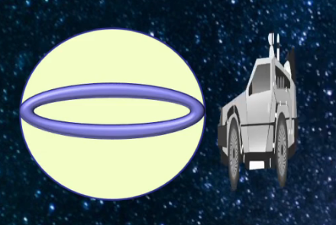
無法承受過強的重力
黑洞

Slide 24
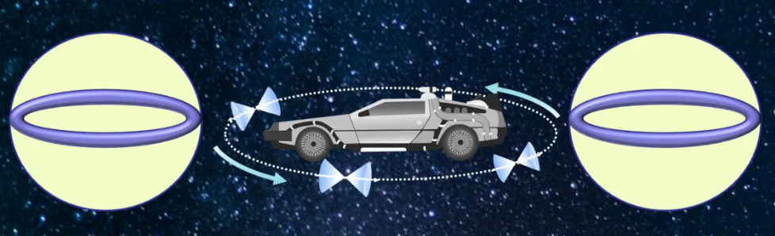
用兩個黑洞互相抵消過大的重力
黑洞
黑洞

Slide 25
調整重力場產生兩個黑洞
兩個黑洞互相抵消
過大的重力
藉由黑洞中心強大的重力場產生的封閉時間迴圈穿越時空
Notes:
由於黑洞中心有強大的重力場，因此能夠產生封閉時間迴圈穿越時空
這個時光機的原理在當時也獲得不少學者的認同

